Slide 1

PHÒNG GIÁO DỤC VÀ ĐÀO TẠO QUẬN LONG BIÊN
TRƯỜNG MẦM NON LONG BIÊN
BÀI GIẢNG
( Lĩnh vực phát triển nhận thức )
Đề tài:
Tìm hiểu về các loài côn trùng
Giáo viên: NGUYỄN THỊ KIM LIÊN
Lứa tuổi: Mẫu giáo nhỡ
Năm học: 2017 - 2018

Slide 2

Mục đích – Yêu cầu
Sau khi học xong bài này trẻ sẽ có được:
1. Kiến thức:
- Trẻ nêu được đặc điểm, cấu tạo của các loài côn trùng.
Trẻ mô tả được quá trình sinh trưởng và phát triển của các loài côn trùng
Trẻ hiểu được công việc hàng ngày và lợi ích của các loài côn trùng.
2. Kỹ năng:
Trẻ có kỹ năng trả lời các câu hỏi của cô đầy đủ, rõ ràng, mạch lạc
Rèn trẻ khả năng ghi nhớ, chú ý có chủ định
Trẻ biết sử dụng máy tính để chơi trò chơi.
3. Thái độ:
Trẻ tập trung chú ý vào giờ học. Biết kết hợp với bạn để chơi trò chơi
- Trẻ hứng thú với những hình ảnh thật và sống động trong bài giảng của cô.

Slide 3
Cách tiến hành
1. Ổn định tổ chức:
- Cô và trẻ cùng hát bài hát “Chị Ong nâu và em bé”.
2. Phương pháp, hình thức tổ chức:
- Tìm hiểu về các loại côn trùng
- Trẻ về ngồi hình chữ U và quan sát trên màn hình
- Cô đưa ra các câu hỏi theo nội dung bài dạy để trẻ trả lời
3. Trò chơi ôn luyện:
* Trò chơi 1: “Thi xem ai nhanh”
- Cách chơi: Cô gọi tên – Trẻ giơ lô tô theo yêu cầu của cô.
* Trò chơi 2: “Tìm quá trình còn thiếu”
- Cách chơi: Tìm đúng quá trình còn thiếu trên máy tính.

Slide 4
Chuẩn bị
1. Đồ dùng của cô:
- Giáo án điện tử trên Powerpoint
- Tranh các côn trùng bằng bìa cắt rời.
2. Đồ dùng của trẻ:
- Lô tô về các con côn trùng.

Slide 5
Cô và trẻ cùng hát bài hát “Chị Ong nâu”

Slide 6
Tìm hiểu về con Ong
- Cấu tạo
- Quá trình phát triển
- Hoạt động hàng ngày của Ong

Slide 7
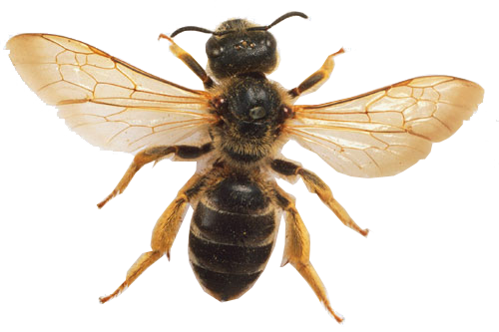
Cấu tạo của con ong
Mắt
Râu
Thân
Cánh
Chân
Bụng và đuôi

Slide 8
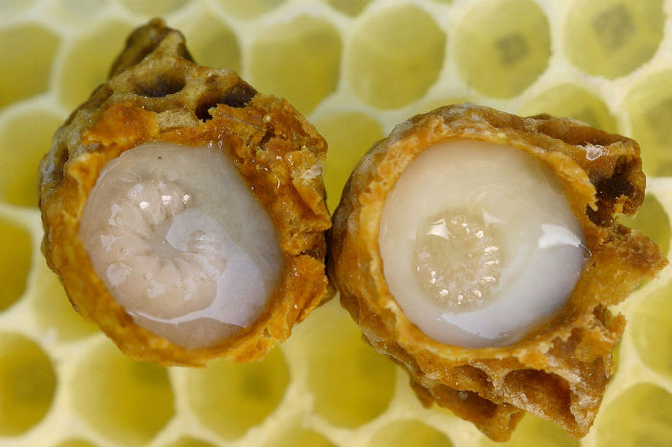
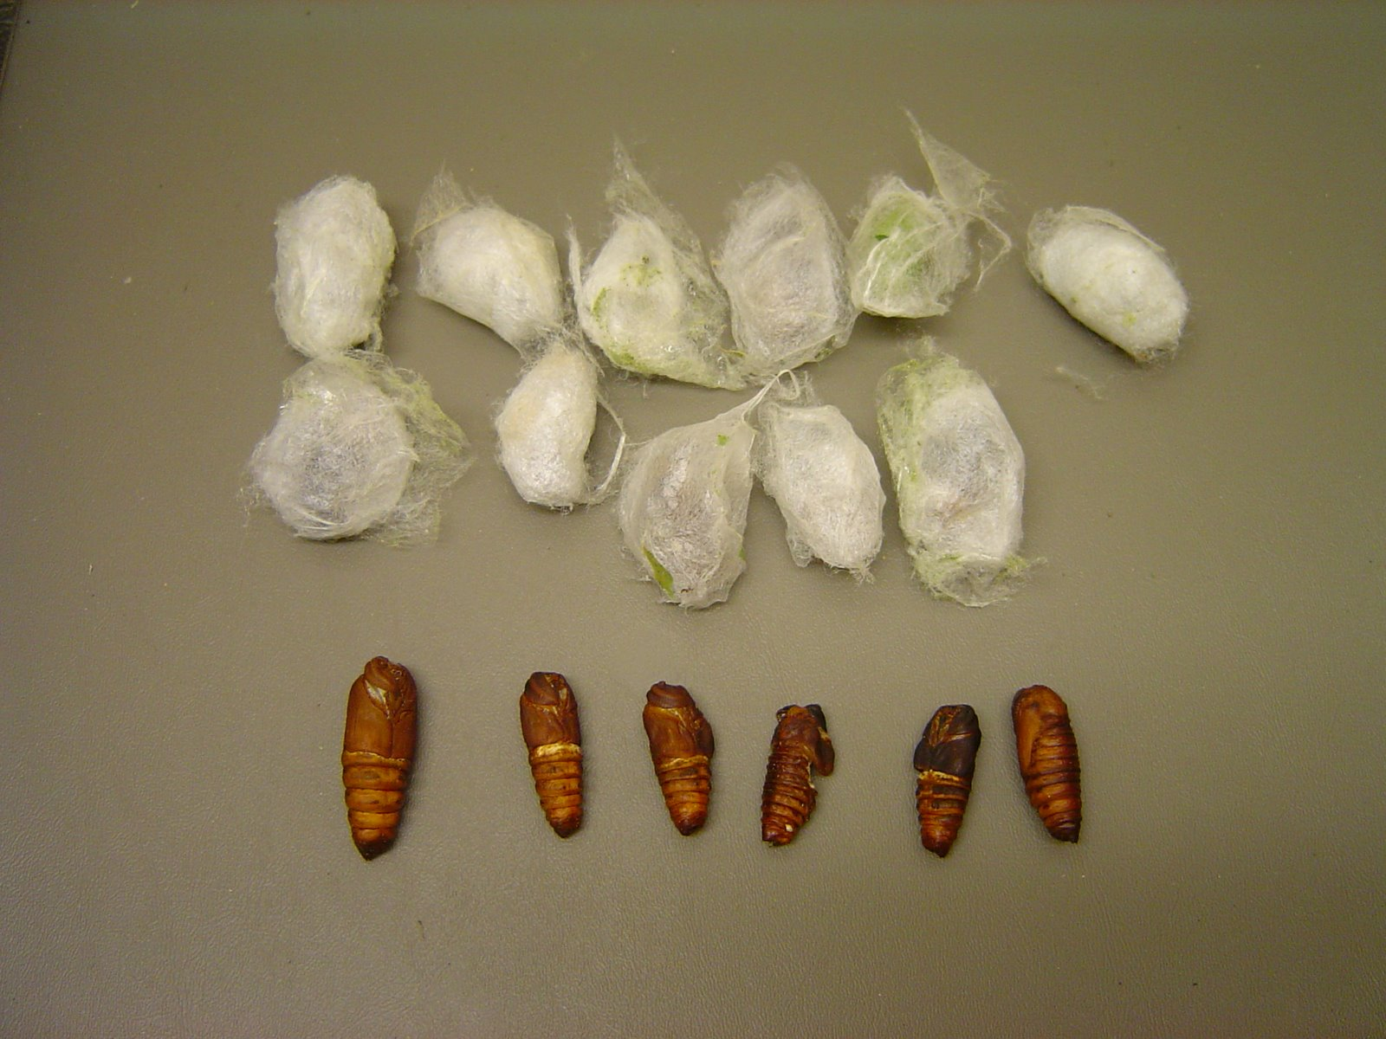
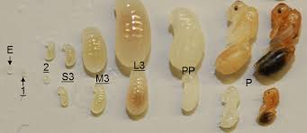
Quá trình phát triển của con Ong
1
2
4
3

Slide 9
Công việc hàng ngày của Ong

Slide 10
Công việc hàng ngày của Ong
(lấy phấn hoa về làm mật)

Slide 11
Công việc hàng ngày của Ong
(xây tổ)

Slide 12
Tìm hiểu về con Bướm
- Cấu tạo
- Quá trình phát triển
- Hoạt động hàng ngày của Bướm

Slide 13
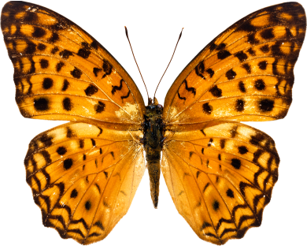
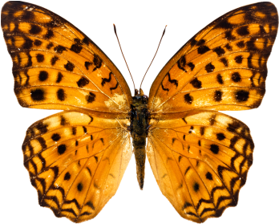
Chúng mình hãy quan sát xem đây là con gì nhé?

Slide 14
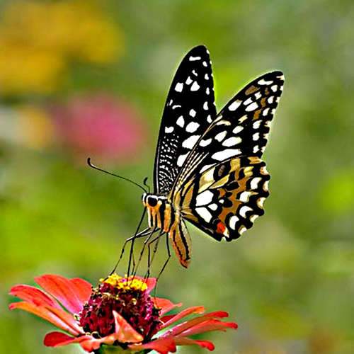
Cấu tạo của con bướm
Mắt
Râu
Cánh
Chân
Thân
Bụng và đuôi

Slide 15

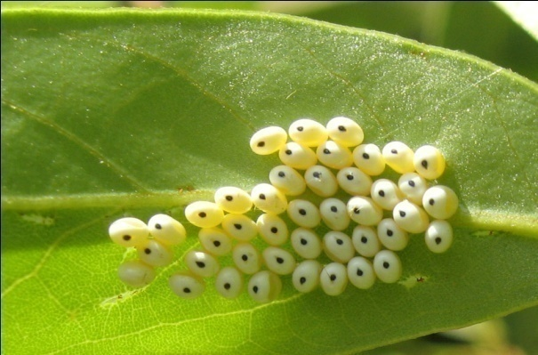
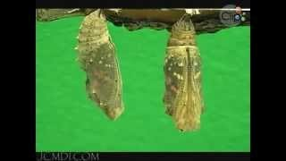
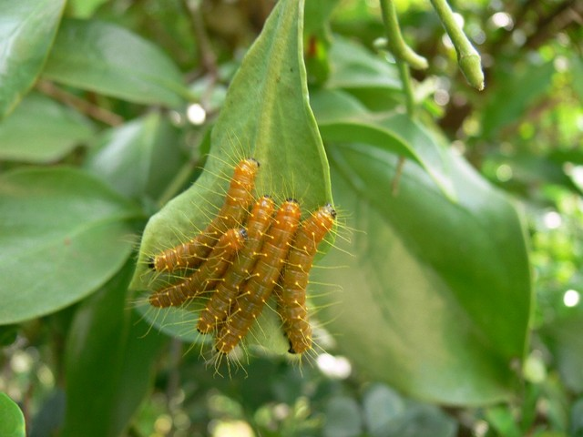
Quá trình phát triển của Bướm
1
2
4
3

Slide 16
Công việc hàng ngày của Bướm
(lấy phấn hoa)

Slide 17
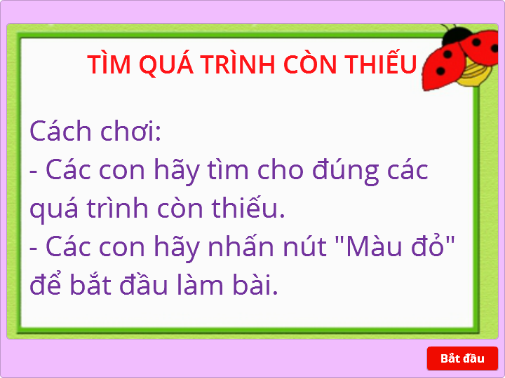

Slide 18

Chúc các con
Chăm ngoan, học giỏi

